Slide 1
경제민주화
헌법과 경제민주화
민주적 시장경제 : 경제 → 효율성의 가치; 민주주의 → 배분적 정의 민주적 시장경제 → 정부가 시장원리를 훼손 X인 범위 내에서 개입 → 민주적 통제 결합하는 적극적 해석 & 시장에 대한 긍정적 해석의 결합에 기초하는 소극적 해석
공정한 시장경제 & 안정적 시장, 적정한 소득분배
사민주의
사민주의 : 시장권력 상품화 → 민주적 통제
노동력의 탈상품화 : 개인/가족이 시장 참여와 관계X → 사회적으로 수용할만한 수준의 생활
촘스키와 스티글리츠
변화를 위한 조정방식 : 상향식(bottom up); 금융에 대한 사회화 웰빙과 삶의 질을 측정 → 수요/생산의 새로운 패턴
보이지 않는 손의 허상
2008 이후 세계경제 침체의 진단 및 처방
왜 예측X? → 위기가 기존 경제개념과 모듈, 정책의 핵심을 강타함 → 기존 정책과 이론이 문제가 있었음
포스트케인지언 : 효율적 금융시장이론에 의한 금융시스템의 탈규제가 문제
라잔 : 미 사회 분배구조 악화 → 위기; IMF,World bank : 노동소득분배율 하락 & 소득불평등 확대 → 사회정치적 통합 & 지속가능 성장 저해
스티글리츠 : 재정 자동안정화장치 악화 → 조세체계 누진성 제고 & 사회안전망 확충
재정정책의 승수효과 커짐 → 재정정책 필요

Slide 2
민주주의와 시장경제
자본주의-민주주의
민주적 조정 시장경제론, 민주적 자본주의의 길
공유지의 비극, 사유지의 비극
생산수단의 소유방식 : 경제추제 행동 상호조정 → 경제체제 성격/작동 방식 결정
공유지의 비극 : 합리적 사적 이익 추구 → 전체에겐 비합리적 결과 : 구성의 오류
사유지의 비극 : 생산수단의 자유방임 자본제적 이용 → 경제위기 초래; 공유-협력-연대 차단
경제민주화의 대안
자유시장 자본주의 | 공유지 사유화 = 자본화/시장적 조정
국가사회주의 | 공유지의 국가 소유
시장사회주의 | 공유지의 평등한 소유 + 시장적 조정
소공동체주의 | 공동체 자치관리, 사회적 경제
사민주의A | 국유/사유 혼재 자본주의 혼합
사민주의B | 사적 자본권의 민주적 통제, 점진적 사회화
 | 단절 대안 = 국가사회주의, 시장사회주의 | 틈새 대안 = 공동체 자치관리 | 공생 대안 = 국유/사유 혼합자본주의; 자본통제권의 사회화
사상적 전통 | 혁명적 사회주의 | 아나키즘 | 사민주의
국가에 대한 전략 | 국가 공격 | 국가 밖에서 대안 건설 | 국가의 이용 국가영역에서 투쟁
자본가 계급 전략 | 부르주아 대적 | 부르주아 무시 | 부르주아 협력

Slide 3
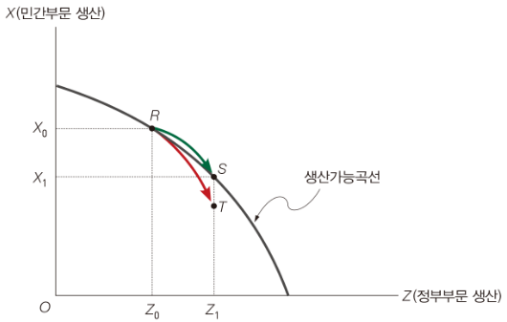
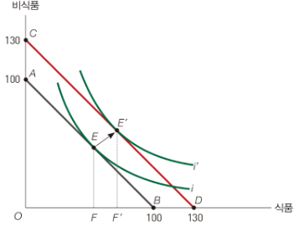
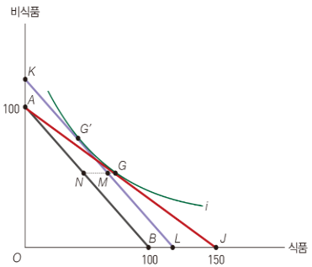
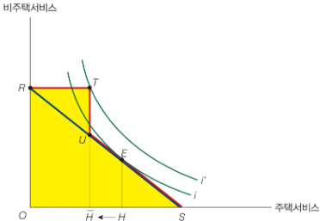
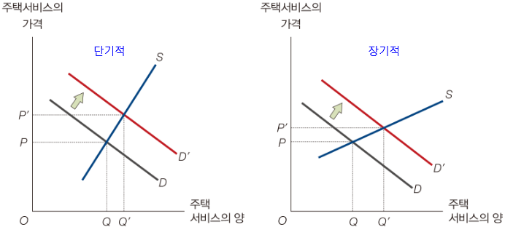
후생경제학의 정책수단
정부지출의 당위성
1) 시장실패 보완(공공재,외부성,불확실성) 2) 소득재분배 3) 가치재 공급(개인의 스스로의 후생에 대한 판단에 개입)
정부지출의 경제적 효과 : 자원배분 측면
자원배분에서 정부지출 효과 평가? → 정부지출이 경제에서 재화/서비스의 양과 구성비율에 미치는 영향 알아냄
정부지출의 종류
1) 정부가 재화/서비스를 구입하기 위한 지출 2) 민간부문에 대한 이전지출
정부가 재화/서비스 사용 → 그만큼 민간부문 줄어듦
재화/서비스에 대한 지출의 효과
(정부부문 생산 증가 → 효율성↓X) : R → S (정부부문 생산 증가 → 효율성↓O) : R → T
이전지출의 효과
이전지출 : 개인에게 소득을 이전 시켜줌, 재화/서비스 구매 X
소득보조, 가격보조, 현물보조
소득보조 : 소득효과만 발생 (효율성의 상실X)
예산선 : AB → CD; 소비자 선택 변화 : E→E' 소비자의 식품 소비 증가 : FF'
가격보조 : 소득효과+대체효과;
예산선 : AB→AJ; 소비자 선택: G; 가격보조하 보조금 크기 : NG
더 많은 식품소비 가능. G, G'은 동일 무차별 곡선상 → NM만큼의 소득보조와 동일효과
동일한 i를 위해 필요한 재원? 가격보조 = NG, 소득보조 = NM
특수한 현물보조
예산선 : RS → RTUS; 소비자 선택 : E→T 현물보조 이후 주택서비스 소비량이 H → Hbar 로 감소
Ohbar만큼의 개인의 예산이 줄어들지 않음 임대 O → R~T, 임대 X → U~S
소득분배 측면 : 분배적 효과 & 사례
주택보조금 지급 → 수요곡선 우측 이동
공급 신축적X : 주택 약간↑, 가격↑↑ (단기) 공급 신축적O : 모두 실질적 혜택 (장기)

Slide 4


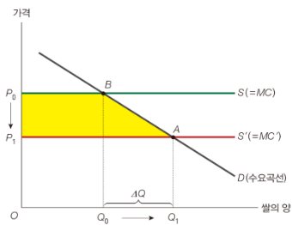
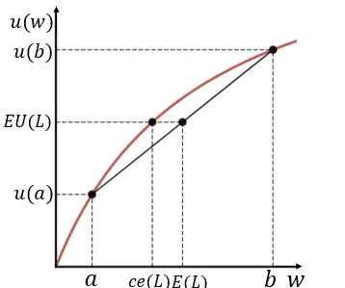
정책평가 방법 : 비용편익분석
민간부문 비용편익분석
현재가치법 :
내부수익률법 :
ρ*(내부수익률) 가 r(할인률)보다 크면 채택 or 기각 - 편익-비용비율법 :
공공부문 비용편익분석
실질적 편익 : 공공사업의 수혜자가 얻는 실질적 혜택 금전적 편익 공공사업→ 상대가격구조 변화 → 누군가의 금전상 이득
편익/비용 평가기준
1) 시장가격 : 불완전경쟁 시가 → 사회적 기회비용 반영 애매 2) 잠재가격 : if 불완전경쟁, then (자원의 기회비용 = 잠재가격); 비용,편익 도출 3) 조정된 시장가격 : if 잠재가격&시장가격 부적절, then 조정된 시장가격
특수한 상황에서 편익과 비용 평가
시장가격이 변화하는경우
소비자편익 증가 = 늘어난 소비자잉여 (P0P1AB)
시장에서 거래되지 않는 것의 평가
시간의 가치 : 고속철도→시간의 가치? → 편익 분석 O
단순소비자선택 모형 : (여가의 주관적 가치 = 추가로 일했을 때 버는 소득) 까지 일함
생명의 가치 : 공공사업 → 생명구함? → 생명가치 계산필요 (또는 건강)
통계적 생명의 가치 : 일정 돈의 가치와 사망확률 감소가 맞바꿔질 수 있다는 사실
인적자본 접근법 : 죽음으로 상실된 소득 → 생명가치 과소평가, 노동참여 X 사람들 문제 지불의사 접근법 : 안정성 증대대한 지불의사 금액? → 현시된 선호
보상임금격차 : 사망확률이 높은 직종에 더 많은 임금; w : 임금률, k:직종과관련된 사망위험, xi:그외다른요소 베타값이 보상임금 격차와 밀접; 위험을 잘모르거나 무시 → 생명 과소평가
기타 무형적 편익 : 우주탐사→국위선양 ; 방위사업→ 군사력 증강
비용효율성분석 : 공공사업의 목표? 주어진 것 간주 → 가장 적은비용 달성 대안 (BC분석 : 비용-수익 >0 → ok ; 비용효율성 : 프로젝트 가장 적은 비용으로?)
사회적 할인률
1) 민간부문 투자의 세전 수익률 2) 소비자이자율 : 소비에 쓰였을 자금 → 공공사업?; 할인률 = 소비자 시간성호율
위험성 문제
스티글리츠 : (할인률 → 위험성 조정) → 바람직 X ; 할인률 = 미래가치→현재가치; 할인률 != 위험성 조정
확실대등액 : 불확실한 편익/비용 → 동일한 효용의 확실한 편익/비용
확률분포를 정확히X → 리스크 정확히 파악X

Slide 5
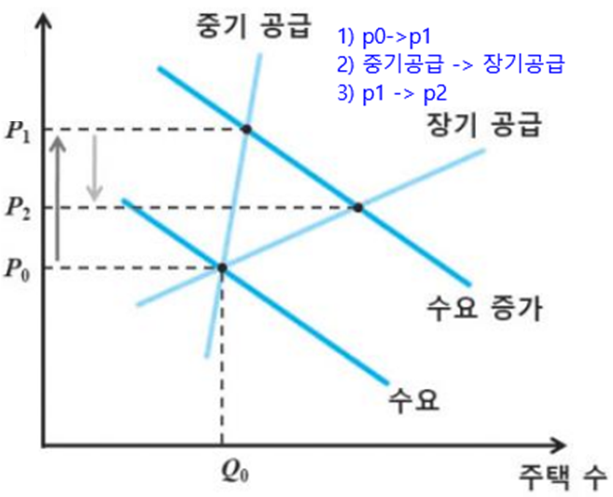
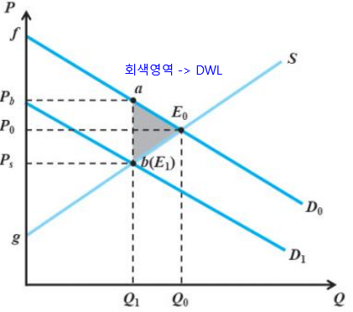
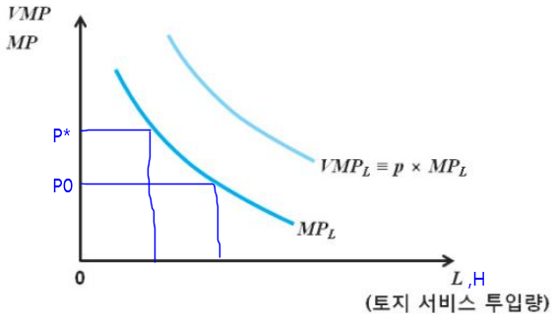
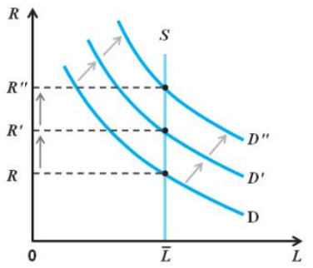
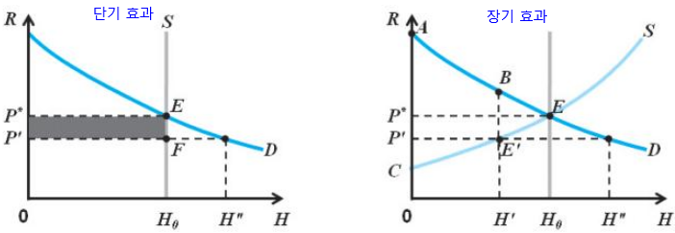
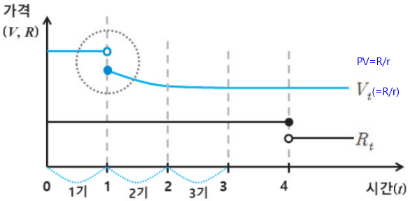




부동산경제학
시장경제와 부동산
공급이 비탄력적인 경우 주택가격 변동(좌)
주택구입에 대한 거래세의 효과(우)
임대인 구매자가 부담; 완경에서 구입에 대한 거래세 → 수요곡선(D0 →D1)으로 하락
부동산 임대료 결정모형
토지서비스의 한계생산물(MP)곡선과 한계생산물가치(VMP)곡선(좌)
토지의 VMP → 수요곡선
P* → P0로 가격하락시 초과수요
사회발전에 따른 장기적 지대 상승(우)
주거용 토지라고 가정 → (기존임야 → 주거용) → 우상향 가능
중고령층의 주택 소비에 대한 가성
생애주기가설 : 은퇴 후 소비 평탄화 → 주택처분 상속동기가설 : 덜 부유 자녀 → 자산 물려줌 → 처분X 예비적 저축가설 : 주택 = 자가보험, 미래를 정확히 예측X→저축, 소비 평탄화 X 심리적 회계모형 : 금융자산과 비대체적. 특수X면 주택,연금같은 자산계정 소비X
임대료규제의 장-단기 효과
(P* → P')으로 규제 → 초과수요 장기적으로 공급 감소
장기 : BEE'만큼의 DWL
부동산 자산 가격 결정모형
장래 도입될 것으로 미리 발표된 조세의 효과
조세부담의 capitalization : 4기 이후 임대료 인하 발표 → 현재 1기의 가격 영향
1) 모든 기간에서 임대료(R) 일정, 현재 부동산 가치(V) 2) 임대료(R)이 매 기g% 증가 시 현재 부동산 내재가치(V) 3) 자산가격(P)에 t% 재산세 부과, 가격의 b% 만큼의 공공서비스에 대한 지출 증가
부동산시장과 나라경제
MBS : mortgage-backed securities : 담보→채권, 금융시장 → 상품으로 활용
주택연금 구조 : 가입자 보증신청 → 주택금융공사 심사 → 금융기관에 보증서 발급 → 가입자에게 대출실행(주택연금대출)

Slide 6
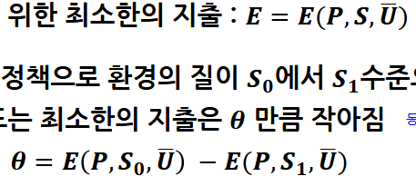
환경정책
환경정책의 편익과 비용
지불의사 접근법 : 환경개선을 위해 일정한 금액을 지불할 용의를 가짐(수요곡선 = WTP 그 자체); 상품 가격 P, 환경 질 S, 주어진 효용 U_bar, 개선의 WTP 세타에 대해,
회피행위 접근법 : 위험회피를 위해 얼마나 지출?
헤도닉 가격 접근법 : 어떤 주택의 가격은 그것이 가지는 여러 특성의 가치로 분해 가능 → 헤도닉 가격 ; 환경 질을 대표하는 변수들 → 가격상승폭을 편익으로 간주
조건부평가법 : 환경 개선 가능성 제시 → 평가; 설문을 통해 금액에 대한 정보 추출
존재가치 : 존재함만으로 가치를 갖는 것(숲에 사는 천연기념물)
비판 : 일반적으로 현시된 선호(가치부여→행위에 반영)를 통해 결론 도출 선호 → 조건부평가법에 대해 부정적 응답효과 : 질문의 표현/순서를 바꾸면 응답 달라짐; 행태경제학 : WTA > WTP
환경정책과 관련된 비용 : 준수비용 = 기업/개인이 규제 준수 비용
기업 : 투자위축 가능성; 개인 : 실질소득 감소 or 고용기회 축소
환경정책의 기본 방향
시장활용방식(환경세/배출권 거래) vs 직접통제방식
시장활용 : 정책 유연, 효율적 달성
직접통제 : 정치인(비용 은닉 쉬움. 확실한 효과)/관료(시장활용 익숙X, 관료재량↓/환경단체(환경세,배출권= 면죄부?) /기업(더 적은 준수비용) 선호
환경세 vs 배출권
환경세 : 재정수입(이중배당금); 배출권→시장; 배출자→대가지불(오염자지불원칙)
배출권 : 배출량 직접통제 가능; 경제성장&물가성장 상황에 대처
환경세<배출권인 이유 : 배출권→관련비용 명백X, 환경세→간접적 but, 배출권→직접적; 기업 : 배출권 구입시만 비용; but, 네,덴,노,스.핀 에서 탄소세(CO2 많은 제품에 추가적 관세) 부과
환경정책의 분배적 측면
환경정책의 혜택/비용 → 소득계층간 어떻게 분배?
혜택은 주로 상류, 비용은 주로 저소득층(휘발유세 → 역진적) ; 특정 산업위축
로빈슨 : 공해방지정책→소득감소비율 : 고소득층이 낮다; 저소득 부담 경감 필요
경제성장과 국제무역
포터가설 : 환경규제 → 기업경쟁력; 적절한 환경규제 → 기술혁신 → 생산성 향상 but, (환경규제 → 국제경쟁력?) → 실증분석을 통해서
국제적 차원의 환경정책
교토의정서 : 온실가스 배출→국가전략 수립→ 통계자료 및 정책 이행국가보고서 배출권 거래제도, 공동이행제도, 청정개발체제
파리협정 : 지평온도상승2º↓; 1.5º↓로 노력

Slide 7
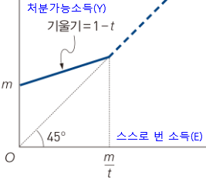
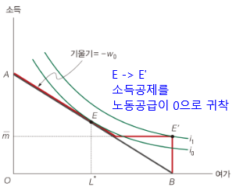
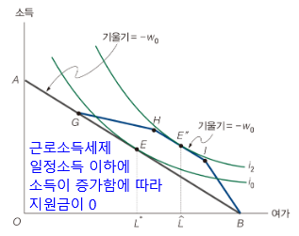
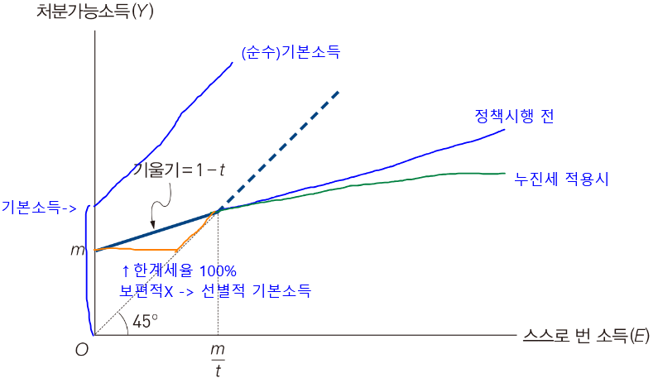
재분배 정책
재분배 정책의 찬반
재분배 정책 찬성 : 윤리적 관점 : (평등주의)현실분배 평등X?→시정 노력 필, (공리주의)재분배→사회전체 후생 증대 가능 공공재로서의 공평한 분배 : (더로우)재분배→사회적이득(범죄↓,안정성↑) = 공공재 사회보험으로서의 재분배 : 의도치 않은 빈곤 → 사회적 안전장치 정치적 관점 : (부→소수?) → (권력→소수); 권력의 집중 방지
재분배 정책 반대 : 윤리적 관점 : (자유론자)재분배를 위한 정부 개입 → 개인 권리 침해. 효율성에 대한 부정적 영향 : 급격한 누진세 → 더 적은 노동/저축 정치적 현실 : 이익집단 복잡 → 불공평한 재분배 가능. 계층간 갈등 조장 가능
재분배 정책의 실례
일반적 조세제도 : If 누진성, then 조세 → 부/빈 간 처분가능소득 격차 감소; 누진성↑? → 간접세↓, 직접세↑(특히 소득세↑)
사회복지제도 : (사회보험)보험료 → 위험시 급여 수령. 소득 재분배 기능 (공공부조)보험료X, 정부의 일방적 지원. 기초생활보장제 (최저생계비 미만시 보조)등
음의 소득세 : 소득이 일정 수준 이하 → 정부가 세금 부과 대신 부족분 만큼 보조금; 기초수당(m), 한계세율(t), 스스로 번 소득(E)에 대해, 보조금(S)는, S = m-tE; t,m이 결정? → 혜택 중단점(b), b = m/t;
한계세율이 거의 1 → 번돈 ≒ 정부지급액감소 문제점 : 재정부담, 근로의욕 악영향
근로장려세제 : 근로의욕↑ → 공공부조보다 good
(최저생계 m_bar 공공부조) 예산제약 : 빨강, 선택점 : E→E', 노동공급 : L*B → 0 (근로장려세제) 예산제약 : 파랑, 선택점 : E→ E'', 노동공급 : (L*)B → (L_hat)B
근장세 : 노동량 줄어들긴 함. But, 공공부조보단 아님
기본소득제 : 모두 일정 생활수준 O. but, 근로의욕 ↓,재원 어렵
빈곤선의 결정 : 일정 소득수준 → 빈곤선 책정
절대적,객관적 기준 : (라운트리) 최소한 생활 → 어떤 재화/서비스? 문제점 : 기본적 필요 → 구체적 무엇? 미 사회보장청 : 식품최저생계비 * 3
상대적,객관적 기준: 평균/중위 소득 일정 비율
주관적 기준 : (라이덴) 설문조사 → 빈곤선

Slide 8
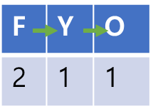


사회보험제도
사회보험제도의 의미
역선택, 도덕적해이 → 온정적 간섭주의(=근시안 → 위험 대비 소홀), 상품평등주의 사회보험 → 사회적 위험을 보험방식에 의해 대처.
국민연금제도의 기본성격
중복세대 모형 : 매 기 n명의 사람이 2단위 소비가능 자원 갖고 태어남. 젊→늙 :1단위 이전, 다음기 미 → 젊에게 1단위 자원 이전. → 부과식에 적합
의의 : 1) 재정수입달성, 2) 시장실패 보완, 3) 소득재분배, 4) 온정적 간섭주의적 개입
소득재분배 : 세대간 소득 재분배. 어느정도? → (사회적 적합성 vs 개인적 공평성)
국민연금와 관련된 주요 쟁점
공적 해결방식의 필요 : 규모의 경제(=많음→리스크↓); 지급준비금↓ → 수익↑
적립식,부과식 : 적립식 = 적립→기금→연금; 부과식: 재직자 세금→은퇴자 연금
부과식의 균형 : t=보험료율, Nw=재직자수, Nb=수령자수,W_bar=평균임금,B=평균연금 부과방식→고령화 대처? →(보험료↑/연금지급↓)
목적세 부과 필요성 : 연금? → 목적세. But, 보험료/사회보장세 → 역진적
국민연금의 경제적 효과
저축에 영향 : (재산대체효과) 저축↓, 은퇴효과→저축↑, 상속효과→저축↑ 노동공급에 영향 : (소득효과) 여가↑,노동↓; 세금<연금? → 실질소득↑; (대체효과)방향?? : 조세부담? → 대체효과=노동↓, (은퇴→연금)?→대체효과=노동↑
우리나라 국민연금제도
가입자(=n, 18<n<60) : 사업장가입자, 지역가입자, 임의가입자, 임의계속가입자
연금급여 : (노령연금) 가입기간>10 & 나이=60; (기본연금액 공식) A=직전3년간 전체 가입자 월 평균 보수, B=가입자의 가입기간중 월 평균 보수, y(=가입연수) > 20, α=개혁의 내용에 따라 조정되는 파라미터, 재분배
건강보험제도의 기본성격
스스로? → 보험 혜택 사각지대O → 의료보장제도
유형 : 민간보험방식, 사회보험방식(공적의료보험), 국민보건서비스방식(공적의료)
우리나라 국민건강보험제도
의료급여(저소득층→정부 기본적 의료 서비스), 저부담 저급여
재정안정화를 위한 노력 : 포괄수가제 → 과소진료문제

